Slide 1


2015 創意安全獎
工程車輛可伸展工作平台
禮頓建築(亞洲)有限公司
南港島綫(東段)合約903 海洋公園站, 黃竹坑站, 高架橋及香港仔海峽橋

Slide 2
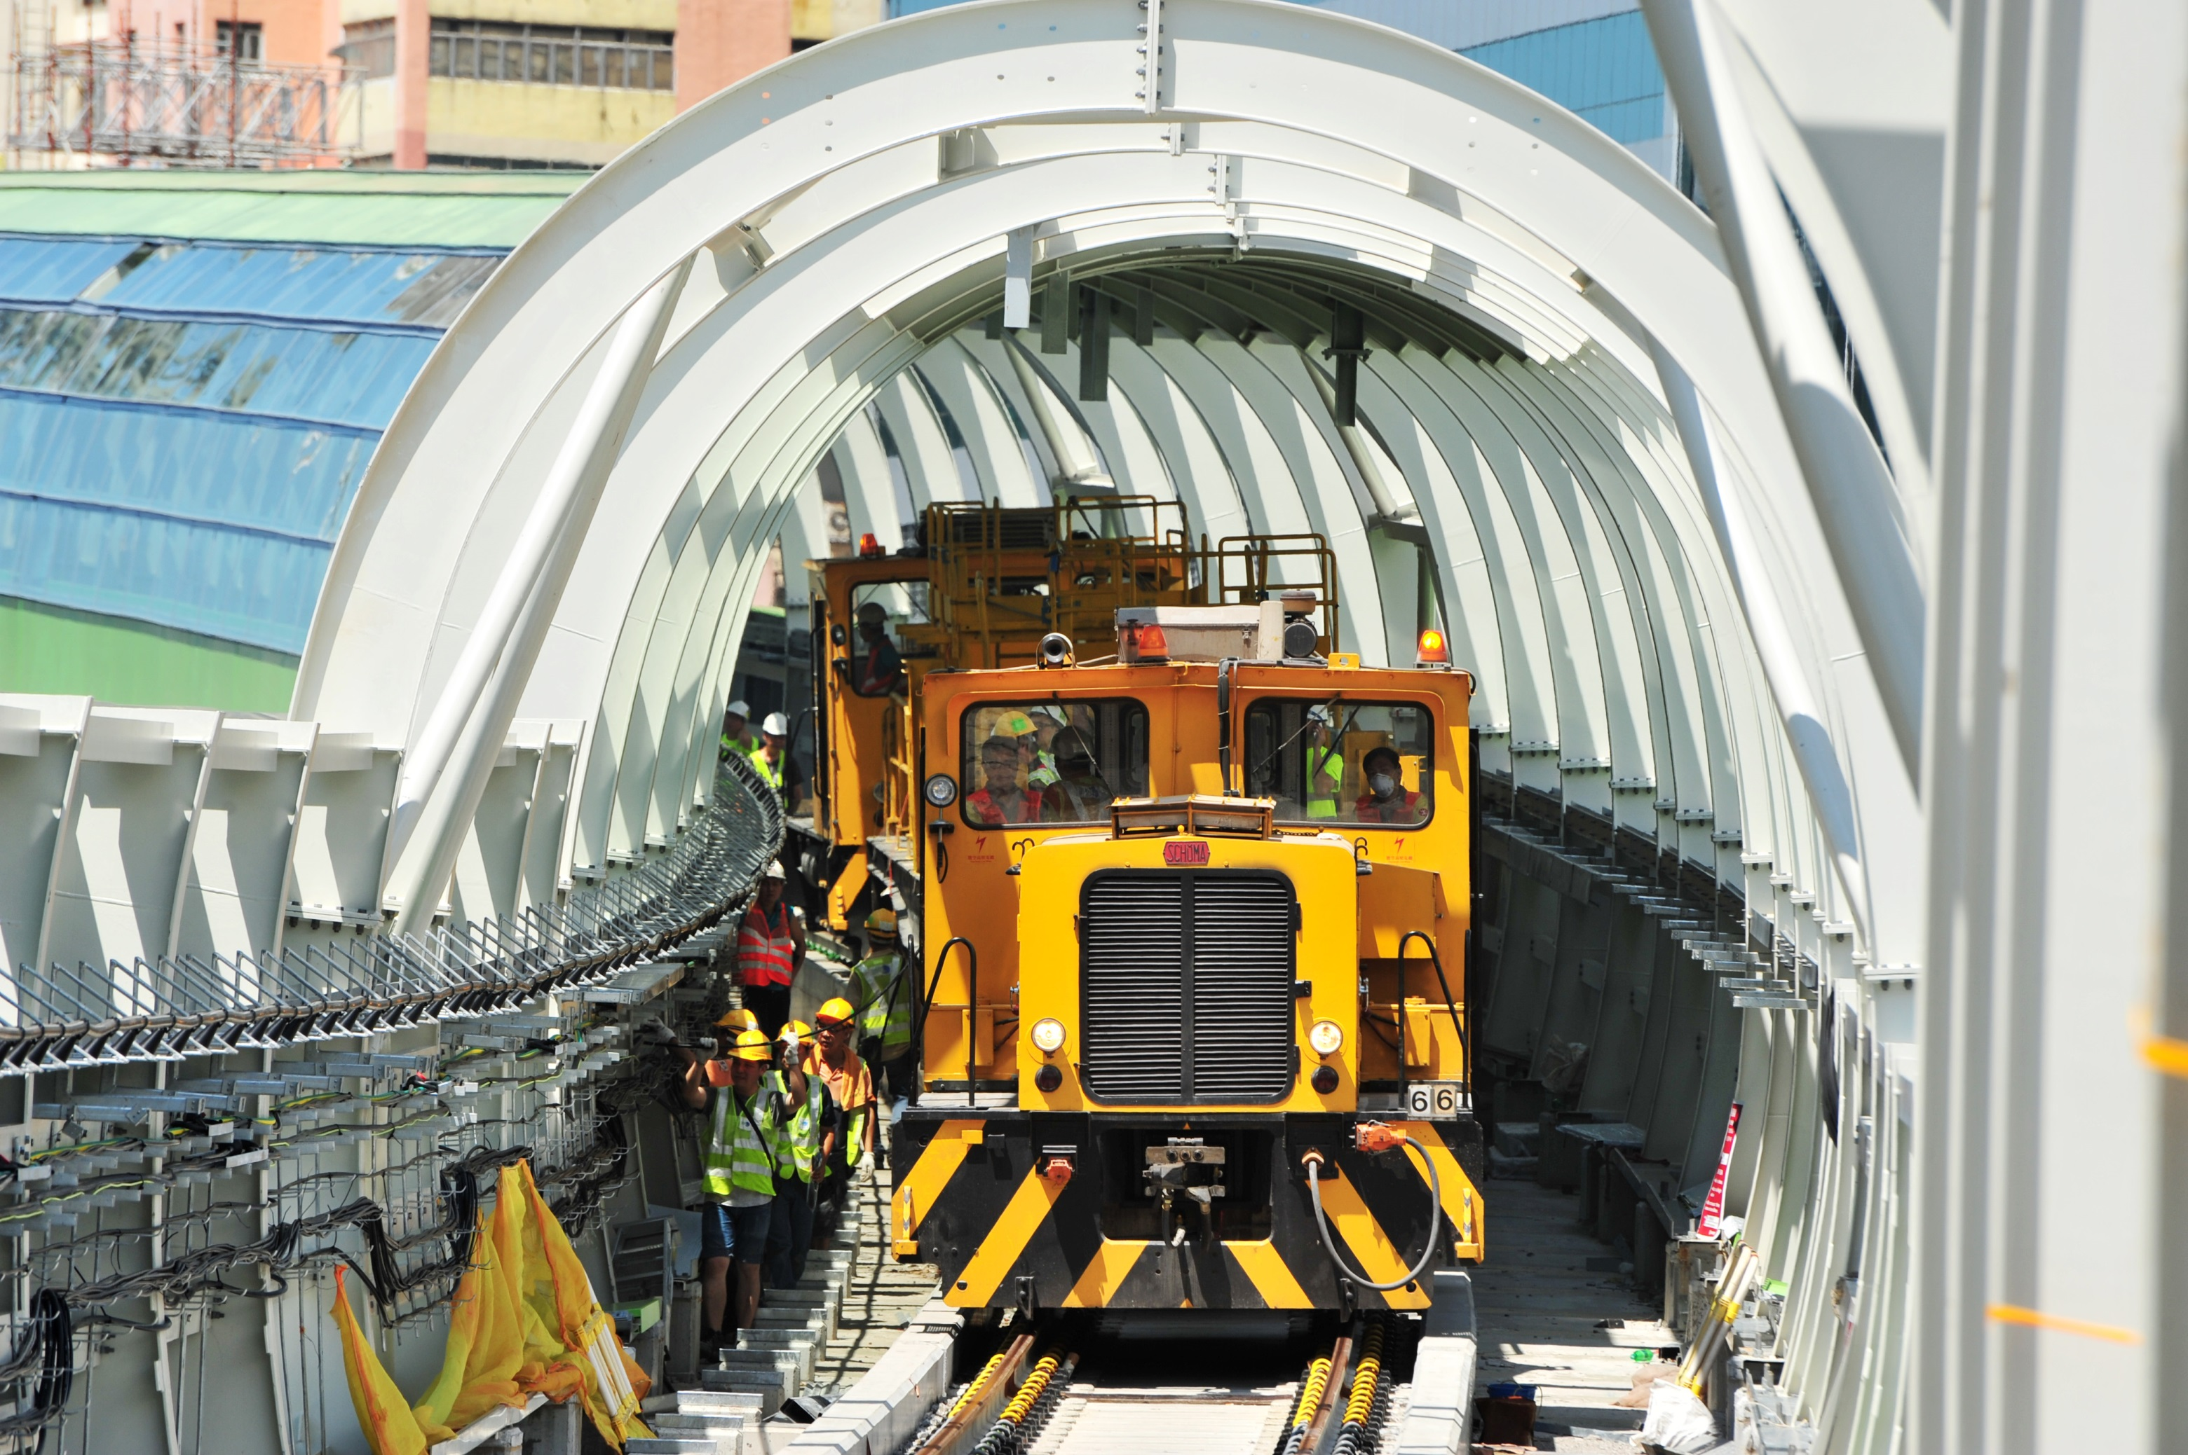
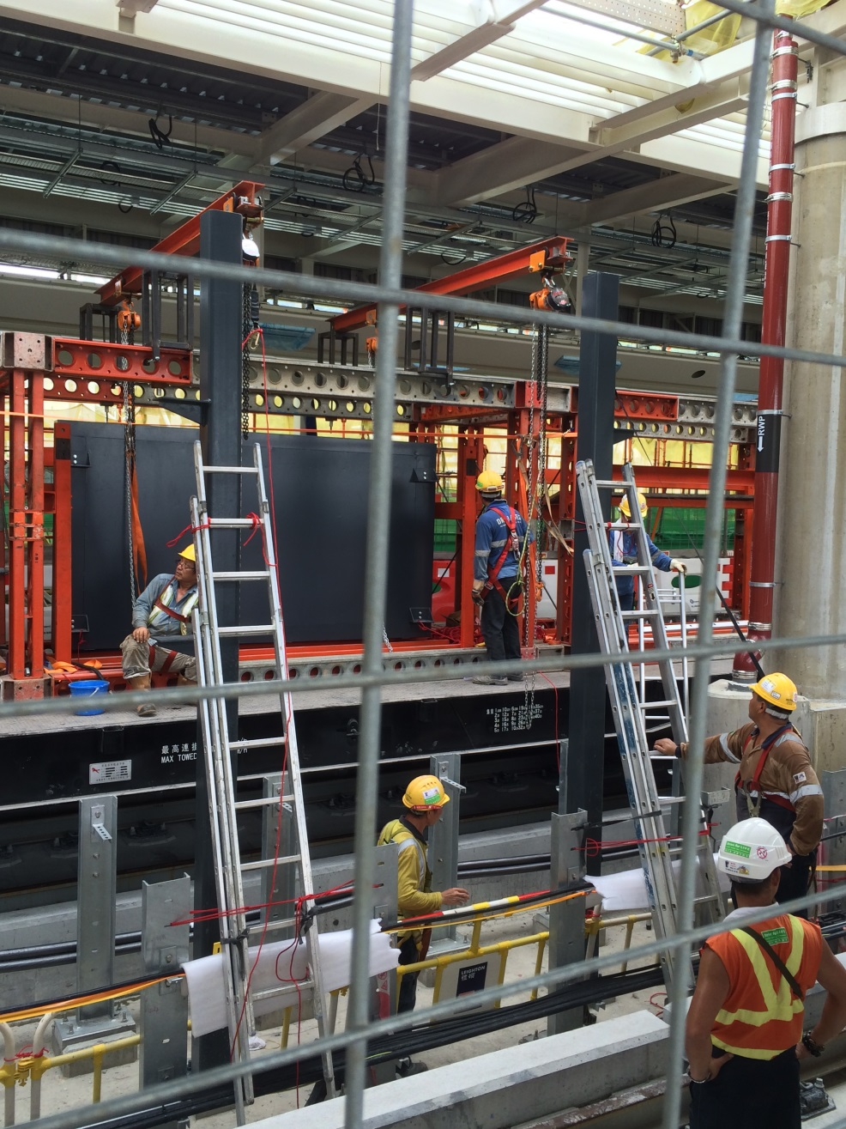
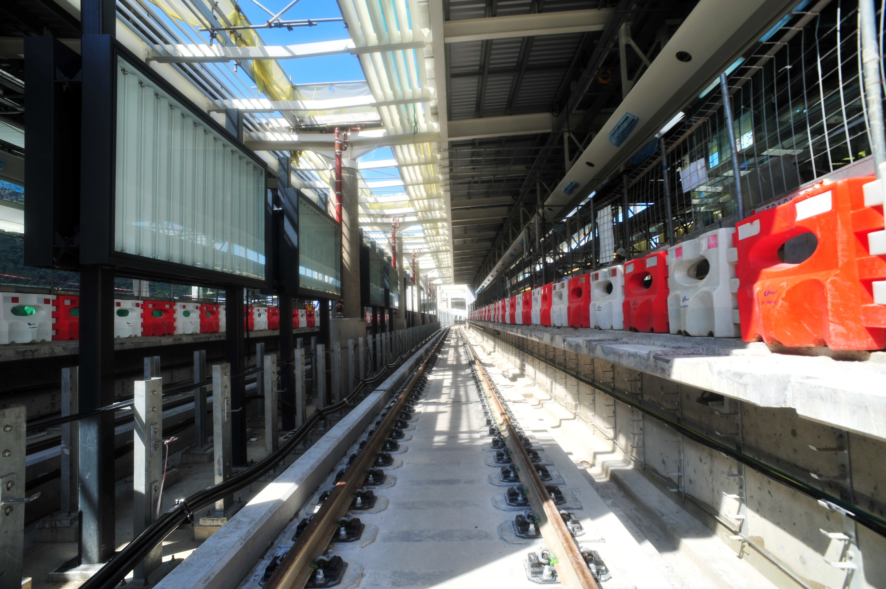
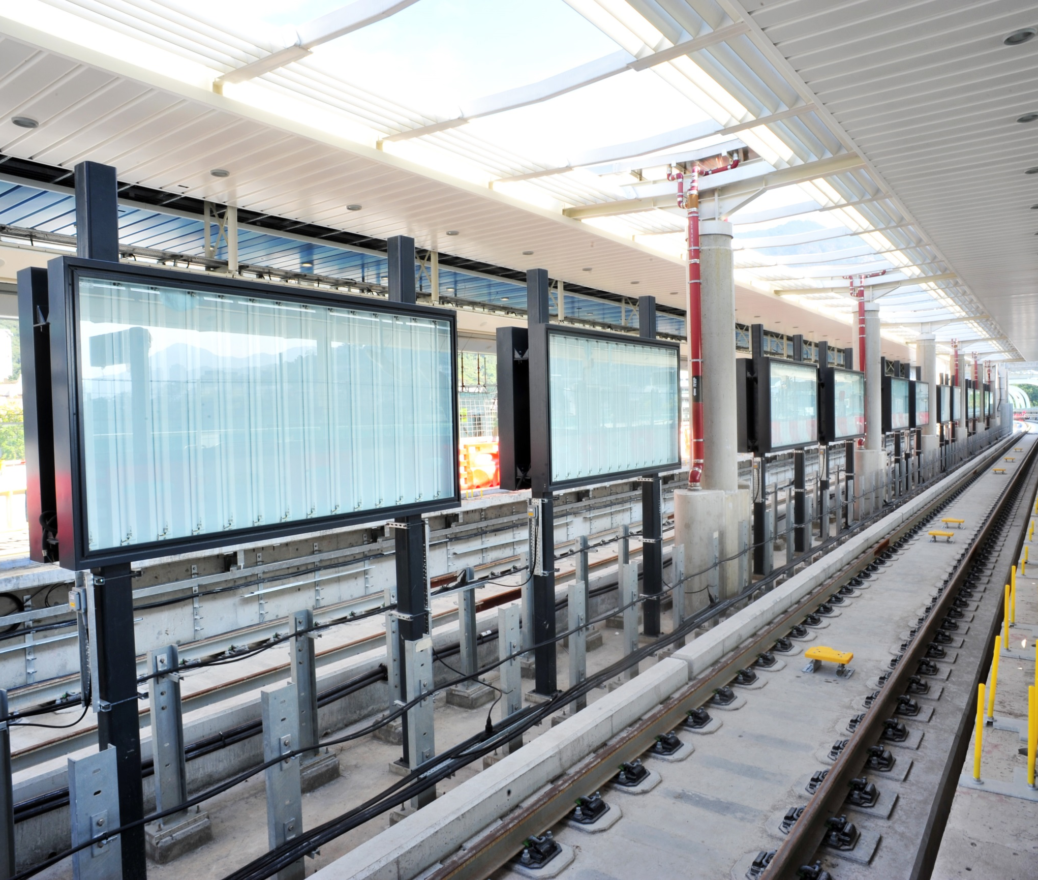
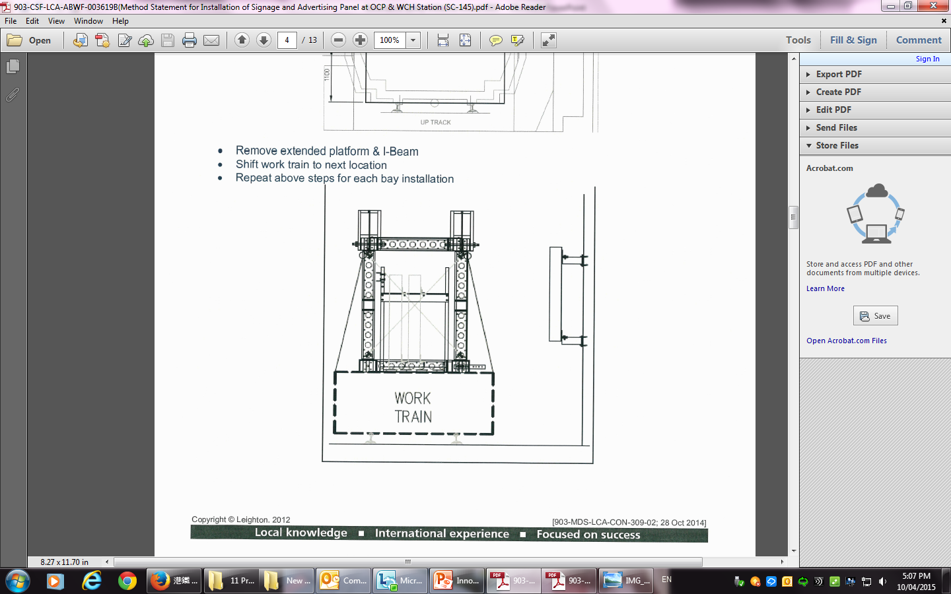
背景
工程車輛
路軌

Slide 3
工程車輛可伸展工作平台
滑輪
RMD棚架
廣告板
工程車輛
路軌

Slide 4
工程車輛可伸展工作平台
滑輪
RMD棚架
廣告板
工程車輛
鐵製平台由工程車輛上伸展
路軌

Slide 5
工程車輛可伸展工作平台
RMD棚架
工程車輛
可伸展工作平台
路軌

Slide 6
完

